Slide 1
Радиоприемные
устройства

Slide 2
Детекторный приемник

Slide 3
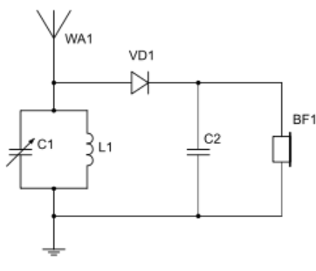
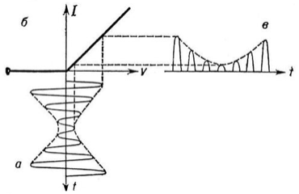
Детекторный приемник

Slide 4
Приемник прямого усиления

Slide 5
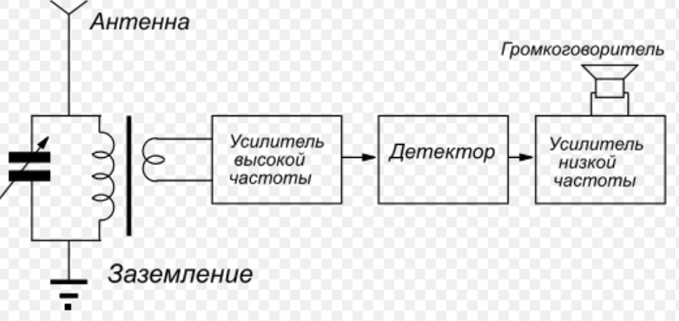
Приемник прямого усиления

Slide 6
Приемник прямого преобразования

Slide 7
Приемник прямого преобразования
Радиоприёмник прямого преобразования, также называемый гомодинным — радиоприёмник, в котором радиосигнал непосредственно преобразуется в сигнал звуковой частоты с помощью маломощного генератора (гетеродина), частота которого равна (почти равна) или кратна частоте принимаемого сигнала.
По сходству принципа действия такой приёмник иногда называют супергетеродином с нулевой промежуточной частотой.

Slide 8
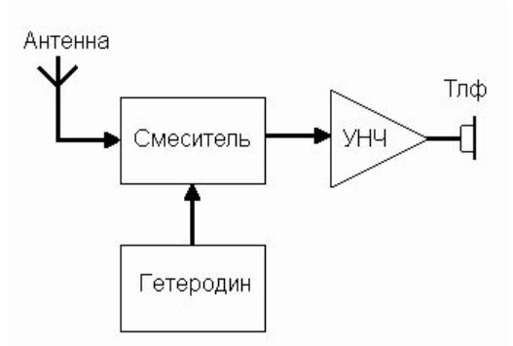
Приемник прямого преобразования

Slide 9
Регенеративный приемник

Slide 10
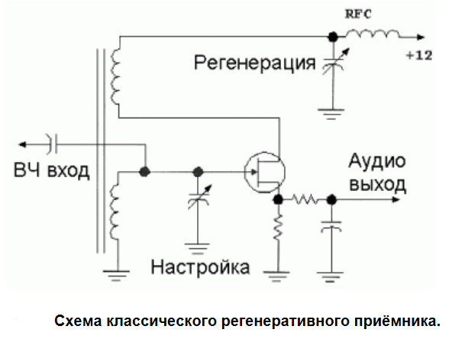
Регенеративный приемник
Сигнал с антенны или предыдущего каскада УВЧ подаётся на резонансный контур, включённый в цепь затвора полевого транзистора. Изменение ВЧ напряжения сигнала на затворе создаёт пропорциональное изменение тока стока. Ток стока подаётся на катушку обратной связи, откуда сигнал возвращается обратно в колебательный контур.

Slide 11
Приемник супергетеродинного типа

Slide 12
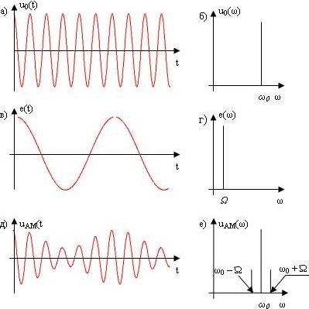
Тональная амплитудная модуляция: а) несущее колебание и (б) его спектр; в) модулирующий сигнал и (г) его спектр; д) амплитудно-модулированное колебание и (е) его спектр

Slide 13
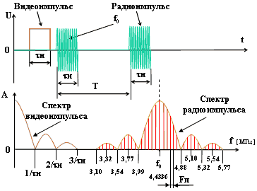
Видео-, радиоимпульсы и их спектры

Slide 14
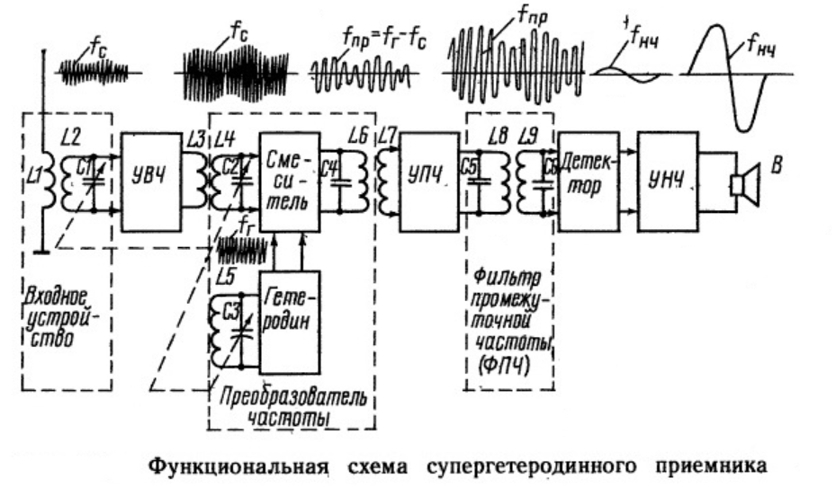
Супергетеродинный приемник

Slide 15

Формирование промежуточной частоты
Перенос спектра принимаемых частот осуществляется при помощи следующего тригонометрического преобразования:
Напряжение на выходе перемножителя, который называется смесителем будет записываться:

Slide 16

Формирование промежуточной частоты
Узкополосный фильтр на выходе умножителя легко подавляет одну из этих компонент. Оставшаяся частотная компонента выходного сигнала называется промежуточной частотой.
Радиоприемник, работающий по данному принципу получил название супергетеродин. Обычно на выходе смесителя такого радиоприемника выделяется разностная компонента. В этом случае на входе усилителя промежуточной частоты (УПЧ) формируется сигнал, с частотой:

Slide 17

Формирование промежуточной частоты
Промежуточная частота может быть образована при помощи двух уравнений. При этом результат невозможно отличить друг от друга:
Это приводит к тому, что супергетеродинным приемником могут одновременно приниматься сразу два частотных канала, отстоящих друг от друга на величину 2f_{пч}. Один из этих каналов называется рабочим каналом, а другой — зеркальным.

Slide 18
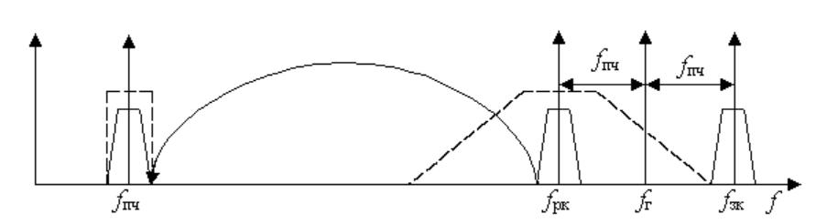
Формирование промежуточной частоты
Процесс образования зеркального канала в супергетеродинном приемнике.
Основной способ избавиться от зеркального канала — это подавить его сигнал во входной цепи радиоприемника (штрихпунктирная линия на рисунке).

Slide 19
Существуют ещё и другие типы радиоприемников. Однако приемники этих типов на практике встречаются гораздо реже…

